Slide 1
Учет захоронений
Notes:
1

Slide 2
О ПЛАТФОРМЕ 1С
Прикладные решения, разработанные на платформе «1С:Предприятие 8», отличают:
эргономичный интерфейс
удобство администрирования системы
развитые средства построения экономической и аналитической отчетности
соответствие требованиям по защите персональных данных
принципиально новые возможности анализа и поиска информации
высокая масштабируемость и производительность
современные подходы к интеграции

Slide 3
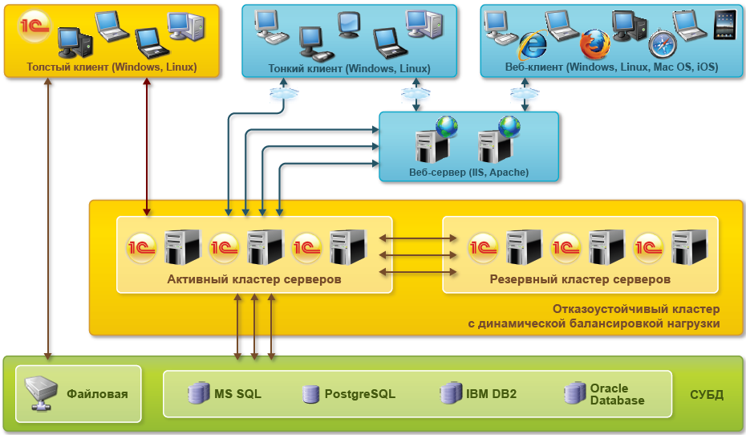
О ПЛАТФОРМЕ 1С

Slide 4
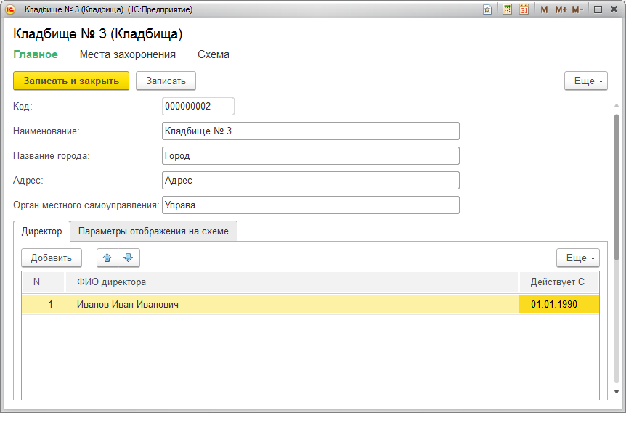
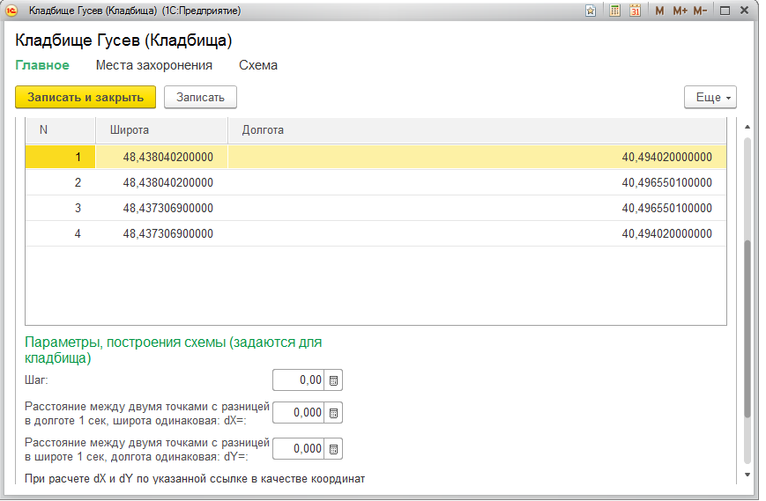
Начальное заполнение

Slide 5
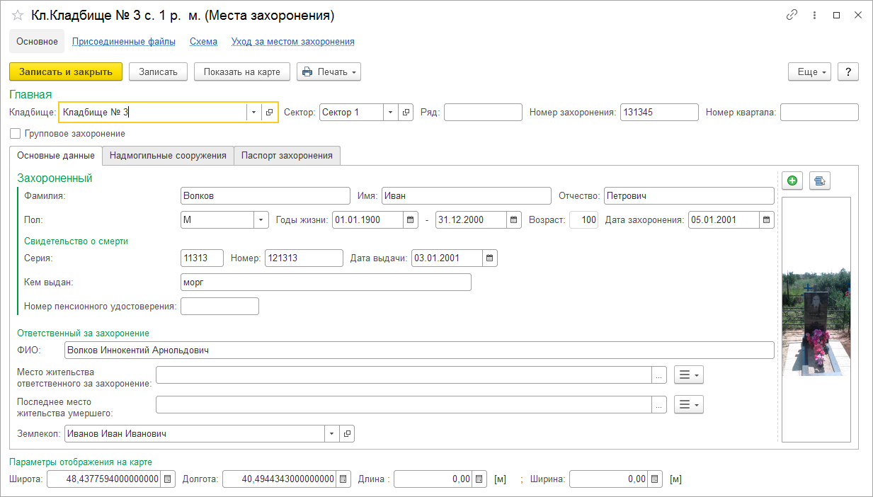
Карточка места захоронения
Обеспечивается учёт всей необходимой информации о месте захоронения:
кладбище, сектор, ряд и номер участка захоронения
ответственный за захоронение
размер и координаты участка
Фотографии
данные о регистрации места захоронения (номер паспорта; орган выдавший паспорт; ответственный за захоронение)
график уборок

Slide 6
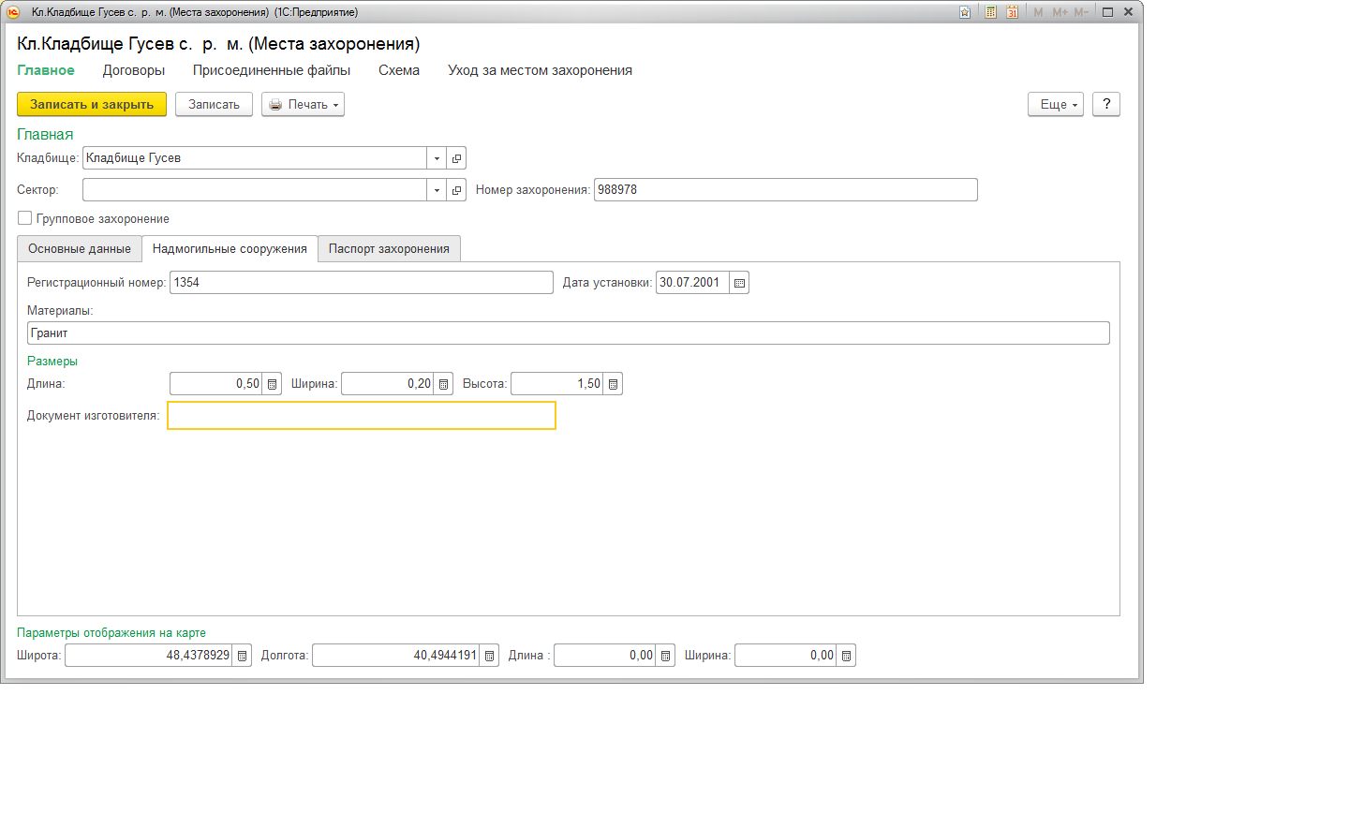
Карточка места захоронения закладка надмогильные сооружения

Slide 7
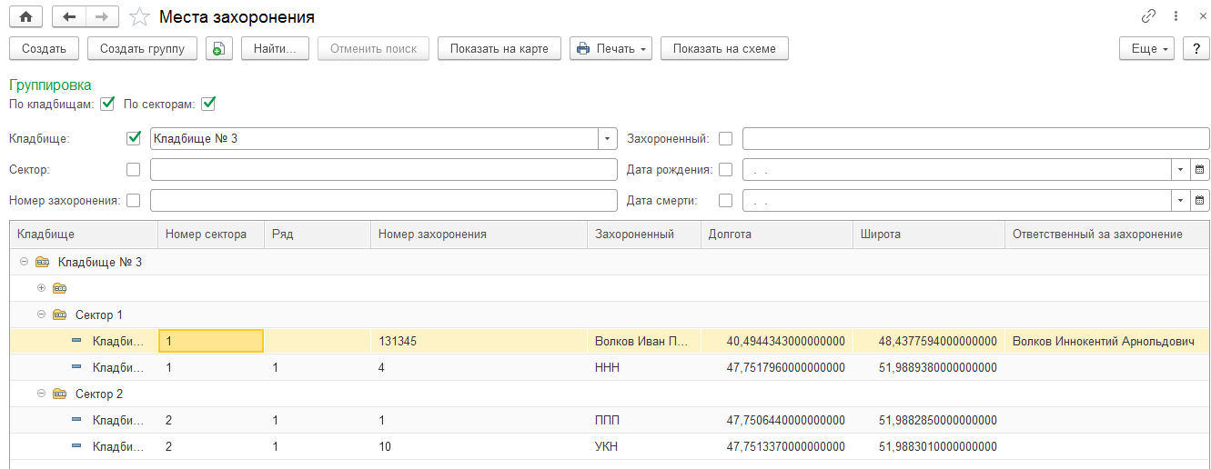
журнал мест захоронения
Возможно применения различных фильтров для просмотра информации:
Кладбище;
Захороненный;
Сектор;
Даты рождения и смерти;
Номер захоронения.

Slide 8
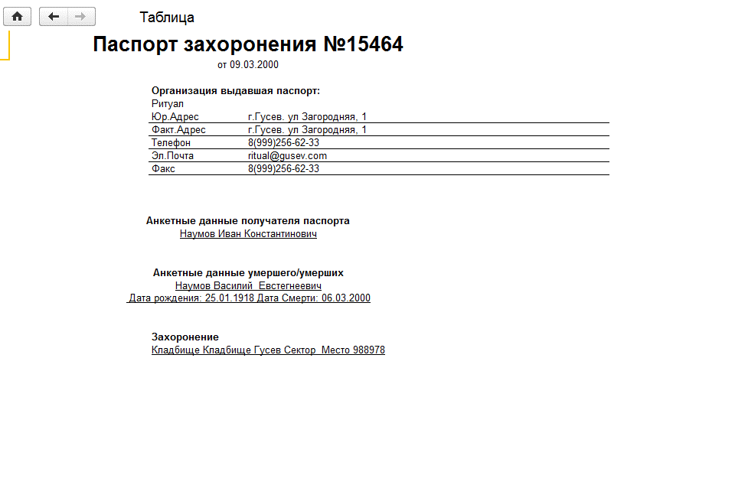
Паспорт захоронения

Slide 9
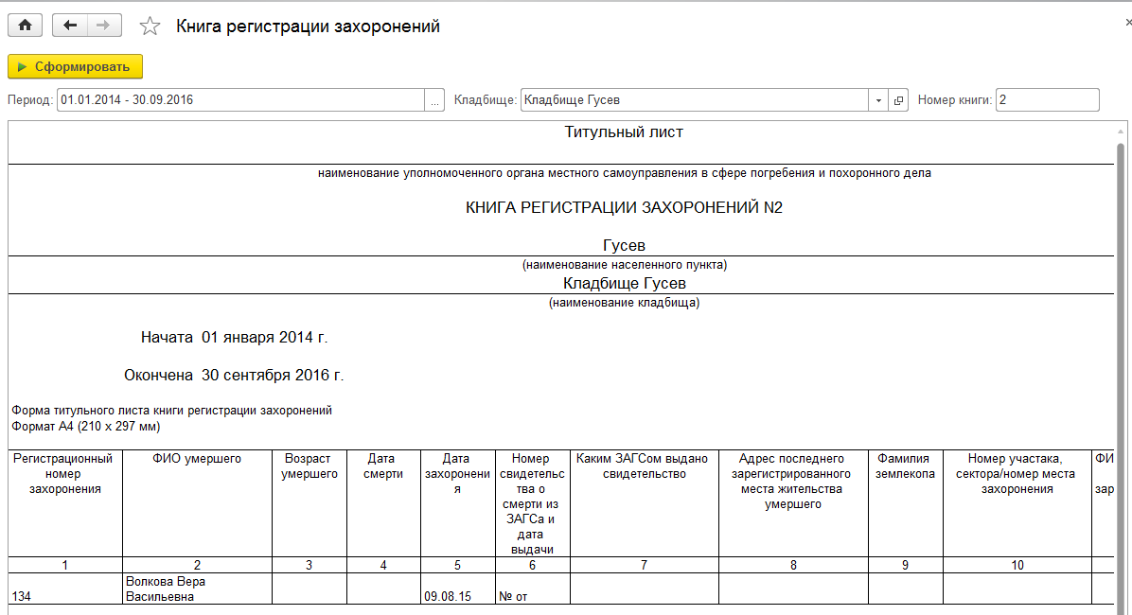
Книга регистрации захоронений

Slide 10
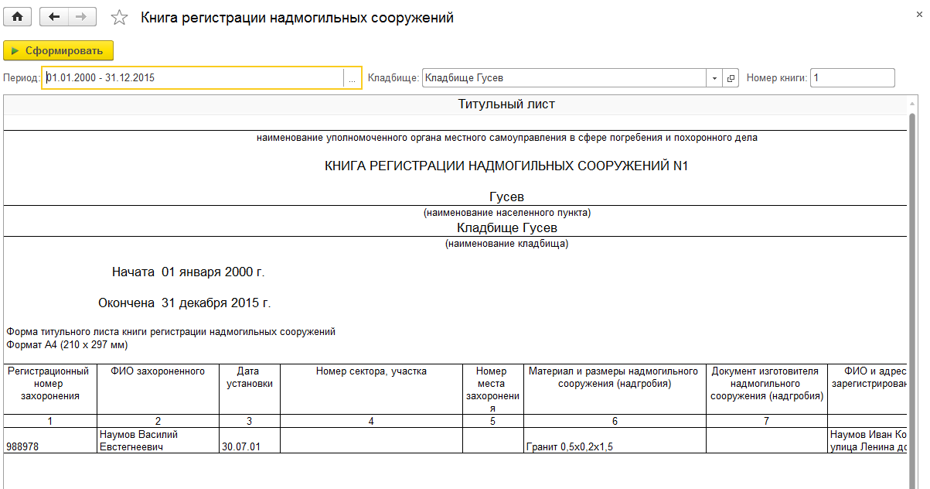
Книга регистрации надмогильных сооружений

Slide 11
Загрузка данных из excel
Загружает информацию о захоронениях и прикрепляет
изображения к созданным карточкам захоронений

Slide 12
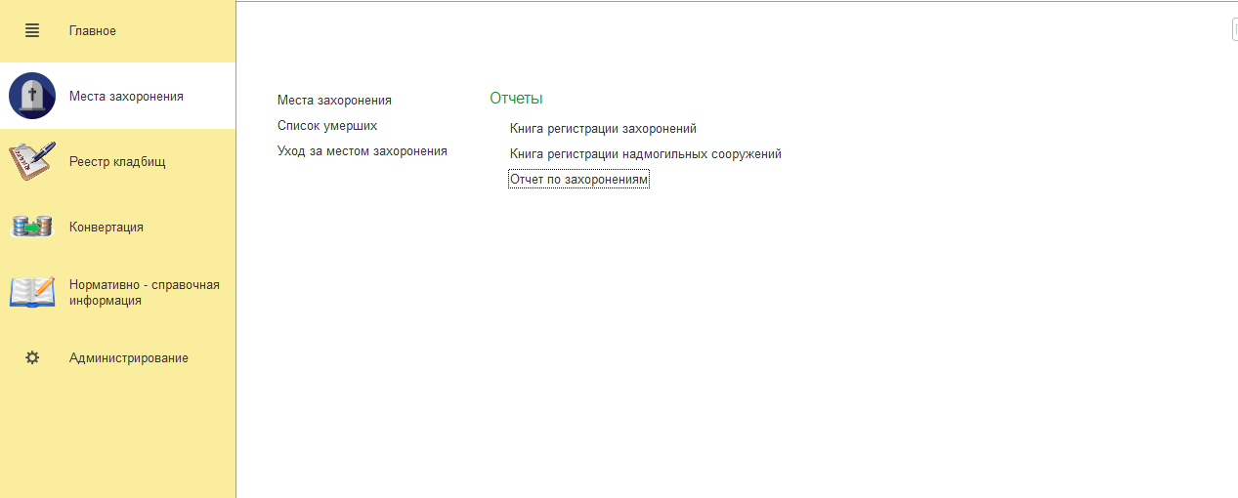
Отчеты

Slide 13
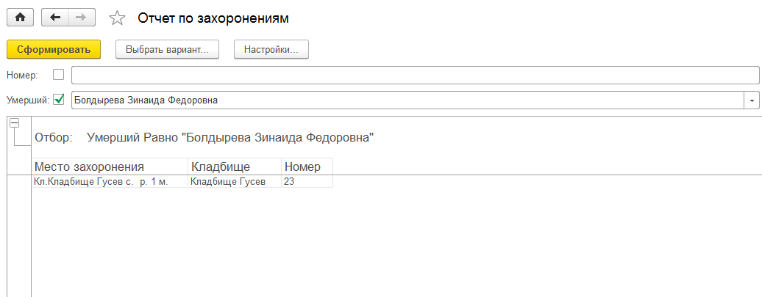
Отчеты

Slide 14
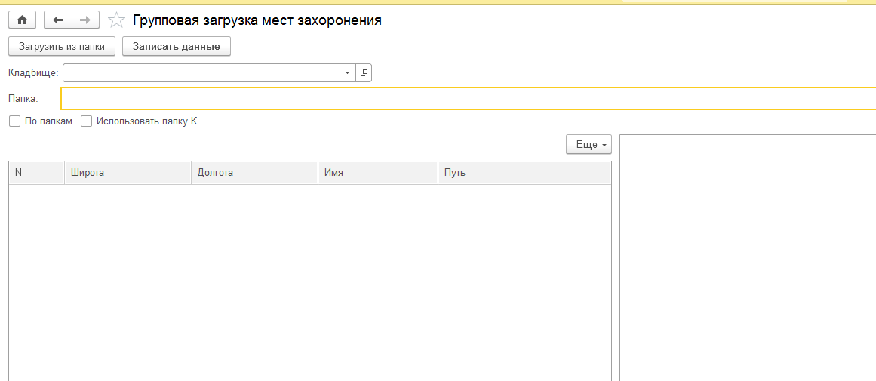
Групповая загрузка изображений

Slide 15
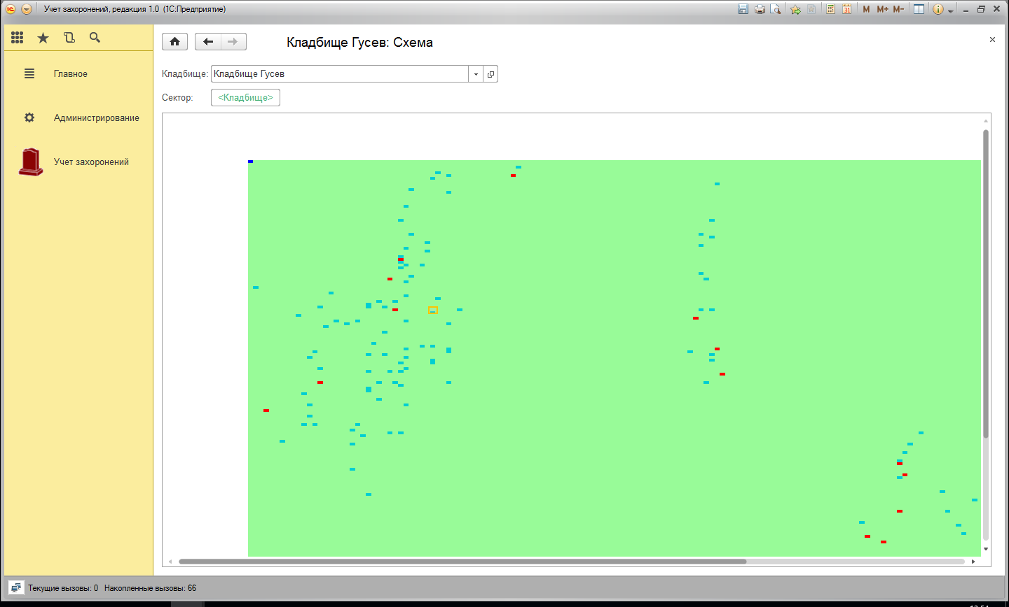
Схема места захоронения
На схеме можно увидеть свободные и занятые участки

Slide 16
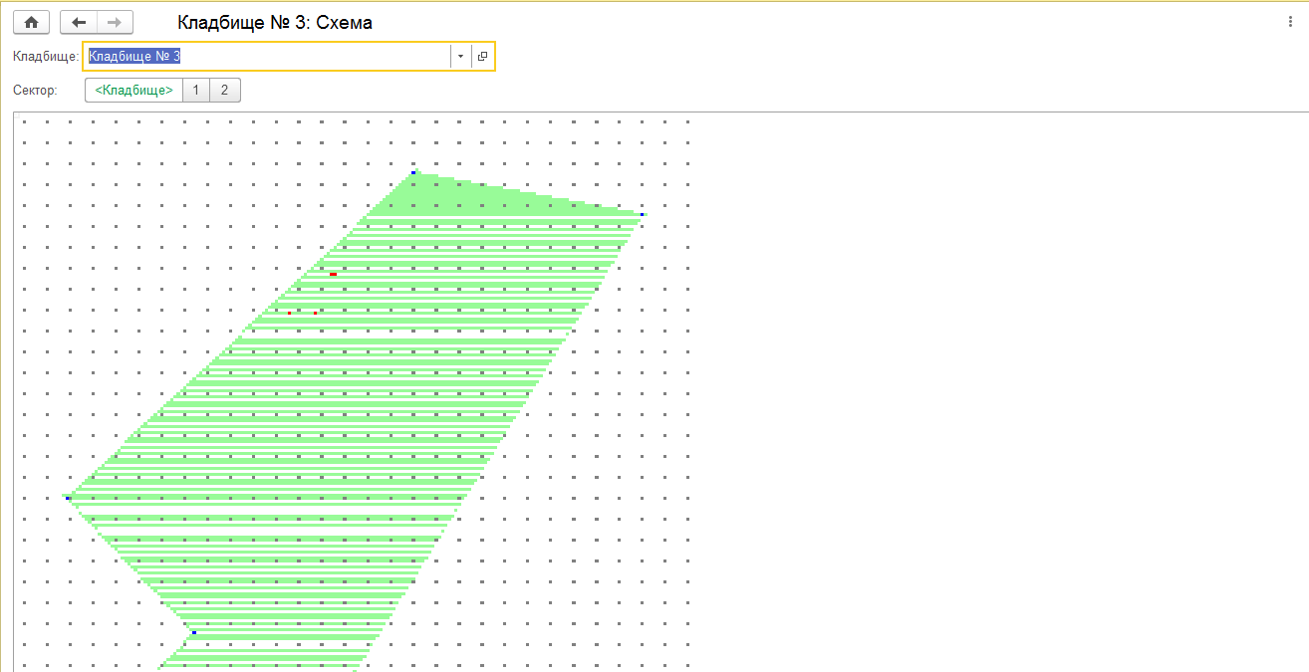
Схема кладбища

Slide 17
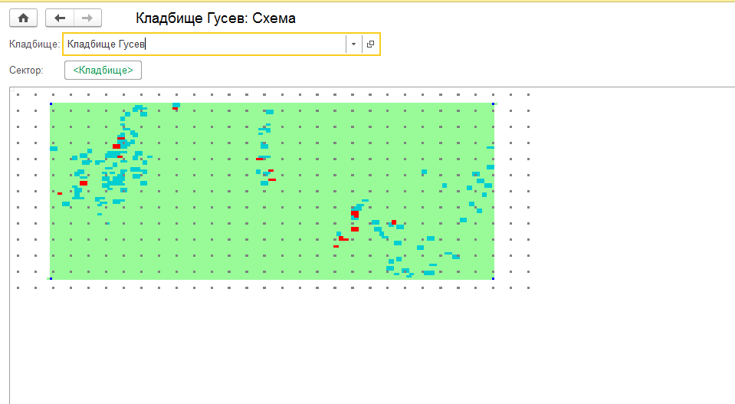
Схема кладбища

Slide 18
СТОИМОСТЬ
НАИМЕНОВАНИЕ | РОЗНИЧНАЯ ЦЕНА, руб
ОСНОВНАЯ ПОСТАВКА (1 РАБОЧЕЕ МЕСТО) | 43 000
1 ДОПОЛНИТЕЛЬНОЕ РАБОЧЕЕ МЕСТО | 6 300
5 ДОПОЛНИТЕЛЬНЫХ РАБОЧИХ МЕСТ | 21 600
10 ДОПОЛНИТЕЛЬНЫХ РАБОЧИХ МЕСТ | 41 400

